Slide 1
浅谈gulp
前端开发
司超

Slide 2
1、gulp简介
2、使用方法
3、API简介

Slide 3
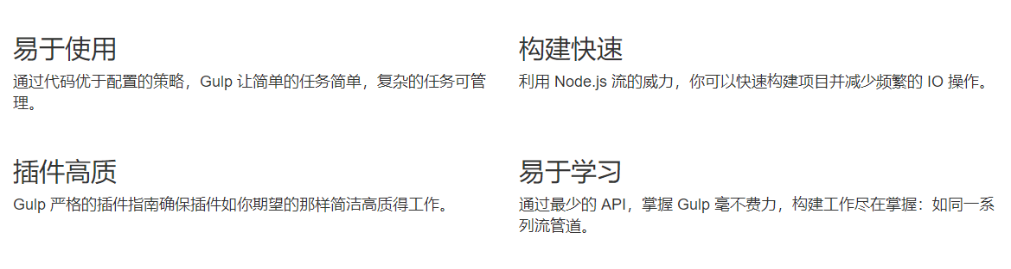
什么是gulp
gulp是基于Node.js的一个自动化构建工具。它具有如下特点：

Slide 4
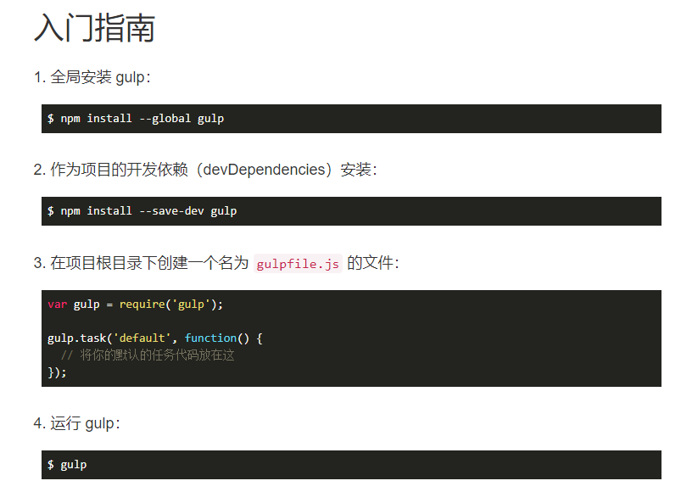

Slide 5
使用方法
新建一个文件名为gulpfile.js的文件，然后放到你的项目目录中。之后要做的事情就是在gulpfile.js文件中定义我们的任务(task)了。
要运行gulp任务，只需切换到存放gulpfile.js文件的目录(windows平台请使用cmd或者Power Shell等工具)，然后在命令行中执行gulp命令就行了，gulp后面可以加上要执行的任务名，例如gulp task1，如果没有指定任务名，则会执行任务名为default的默认任务。

Slide 6
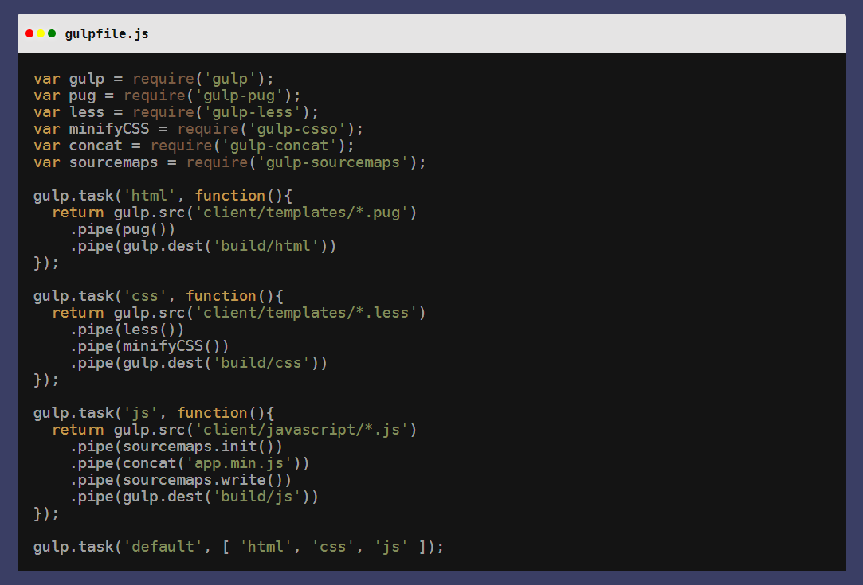
一个典型的gulpfile.js

Slide 7
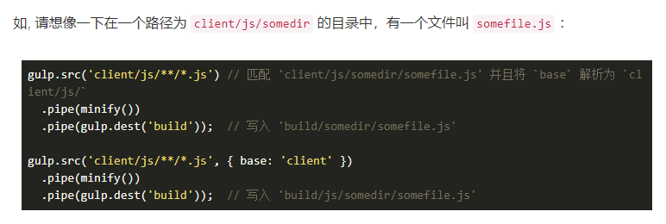
几个重要的API介绍
gulp的执行具有流(stream)的特点，有进有出。
1、gulp.src(globs[, options])
globs参数是文件匹配模式(类似正则表达式)，用来匹配文件路径(包括文件名)，当然这里也可以直接指定某个具体的文件路径。当有多个匹配模式时，该参数可以为一个数组。options为可选参数。通常情况下我们不需要用到。
Notes:
base参数决定输出是否包含文件夹。base如果没有指定，貌似以**匹配到的路径作为初始base值，如果没有匹配符，则直接输出文件。如果找不到base路径，则不会输出任何东东。

Slide 8
匹配符
* 匹配文件路径中的0个或多个字符，但不会匹配路径分隔符，除非路径分隔符出现在末尾
** 匹配路径中的0个或多个目录及其子目录,需要单独出现，即它左右不能有其他东西了。如果出现在末尾，也能匹配文件。
? 匹配文件路径中的一个字符(不会匹配路径分隔符)
PS：base参数决定输出是否包含文件夹。如果没有指定，base的默认值为通配符开始出现之前那部分路径，如果没有匹配符，则直接输出文件。如果找不到base路径，则不会输出任何东东。

Slide 9

gulp.dest()
gulp.dest(path[, options])
此方法是用来写文件的。
gulp的使用流程一般是这样子的：首先通过gulp.src()方法获取到我们想要处理的文件流，然后把文件流通过pipe方法导入到gulp的插件中，最后把经过插件处理后的流再通过pipe方法导入到gulp.dest()中，gulp.dest()方法则把流中的内容写入到文件中，这里首先需要弄清楚的一点是，我们给gulp.dest()传入的路径参数，只能用来指定要生成的文件的目录，而不能指定生成文件的文件名，它生成文件的文件名使用的是导入到它的文件流自身的文件名，所以生成的文件名是由导入到它的文件流决定的，即使我们给它传入一个带有文件名的路径参数，然后它也会把这个文件名当做是目录名。
Notes:
gulp.dest()所生成的文件路径的规则，其实也可以理解成，用我们给gulp.dest()传入的路径替换掉gulp.src()中的base路径，最终得到生成文件的路径

Slide 10

gulp.task()
gulp.task方法用来定义任务，其语法为：
gulp.task(name[, deps], fn)
name 为任务名
deps 是当前定义的任务需要依赖的其他任务，为一个数组。当前定义的任务会在所有依赖的任务执行完毕后才开始执行。如果没有依赖，则可省略这个参数。
fn 为任务函数，我们把任务要执行的代码都写在里面。该参数也是可选的。

Slide 11
默认的，task 将以最大的并发数执行，也就是说，gulp 会一次性运行所有的 task 并且不做任何等待。如果你想要创建一个序列化的 task 队列，并以特定的顺序执行，你需要做两件事：
给出一个提示，来告知 task 什么时候执行完毕，
并且再给出一个提示，来告知一个 task 依赖另一个 task 的完成。

Slide 12
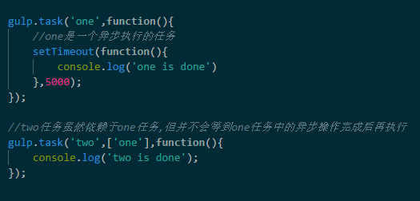
任务依赖
如果任务相互之间没有依赖，任务会按你书写的顺序来执行，如果有依赖的话则会先执行依赖的任务。但是如果某个任务所依赖的任务是异步的，就要注意了，gulp并不会等待那个所依赖的异步任务完成，而是会接着执行后续的任务。

Slide 13
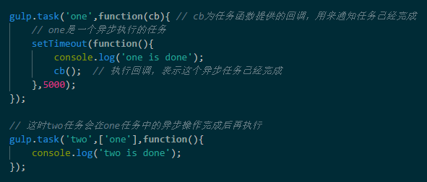
异步处理
那如果我们想等待异步任务中的异步操作完成后再执行后续的任务，该怎么做呢？
有三种方法可以实现：
第一：在异步操作完成后执行一个回调函数来通知gulp这个异步任务已经完成,这个回调函数就是任务函数的第一个参数。

Slide 14
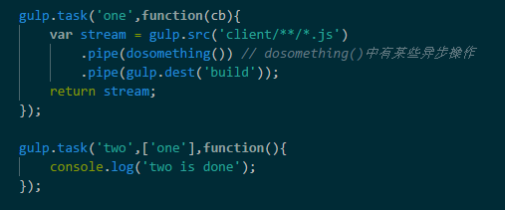
第二：定义任务时返回一个流对象。适用于任务就是操作gulp.src获取到的流的情况。

Slide 15
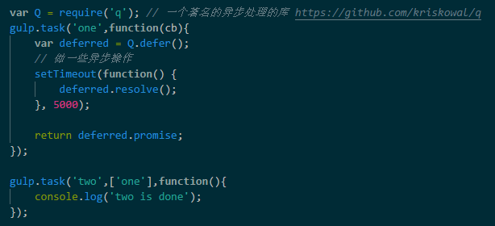
第三：返回一个promise对象。

Slide 16
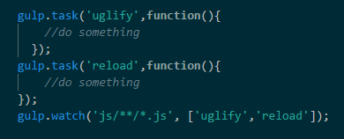
gulp.watch
gulp.watch(glob[, opts], tasks)
用来监视文件的变化，当文件发生变化后，我们可以利用它来执行相应的任务，例如文件压缩等。
tasks 为文件变化后要执行的任务，为一个数组。

Slide 17
Over, thanks

